Slide 1
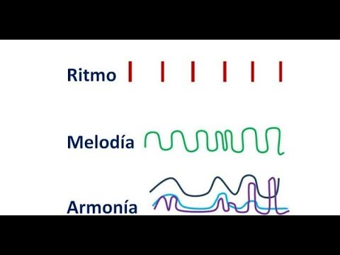

CURSO-TALLER
ARMONIA
RITMO
MELODIA
CANTO

Slide 2

Armonía
Es el estudio de la técnica para enlazar acordes (notas simultáneas). El estudio de la armonía implica los acordes y su construcción, así como las progresiones de acordes y los principios de conexión que los rigen

Slide 3

Ritmo
Procede de rhythmus, un vocablo latino. Se trata del orden que, de acuerdo a lo que marca un compás, coordina una sucesión de cosas.

Slide 4
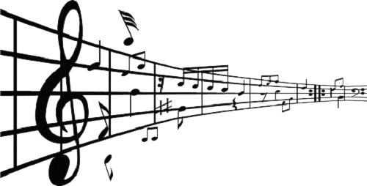
Melodía
Sucesión lineal ordenada y coherente de sonidos musicales de diferente altura que forman una unidad estructurada con sentido musical, independiente del acompañamiento.

Slide 5

Un género musical
Es una categoría que reúne composiciones musicales que comparten distintos criterios de afinidad,​ tales como su función (música de danza, música religiosa, música de cine...), su instrumentación (música vocal, música instrumental, música electrónica...), el contexto social en que es producida o el contenido de su texto.

Slide 6

El estilo musical
Es el conjunto de características que individualizan las obras de un músico o la tendencia musical de una época.​ Al modo que se hace con otros campos del arte, la clasificación de las obras y autores por estilos permite agruparlos y reconocerlos por sus características puramente musicales, tales como el uso de la melodía, la armonía, la textura, el ritmo, etc. Ejemplos de estilos musicales son la música renacentista, la música romántica, el canto gregoriano o el jazz.

Slide 7
¿Géneros
o
estilos musicales?

Slide 8
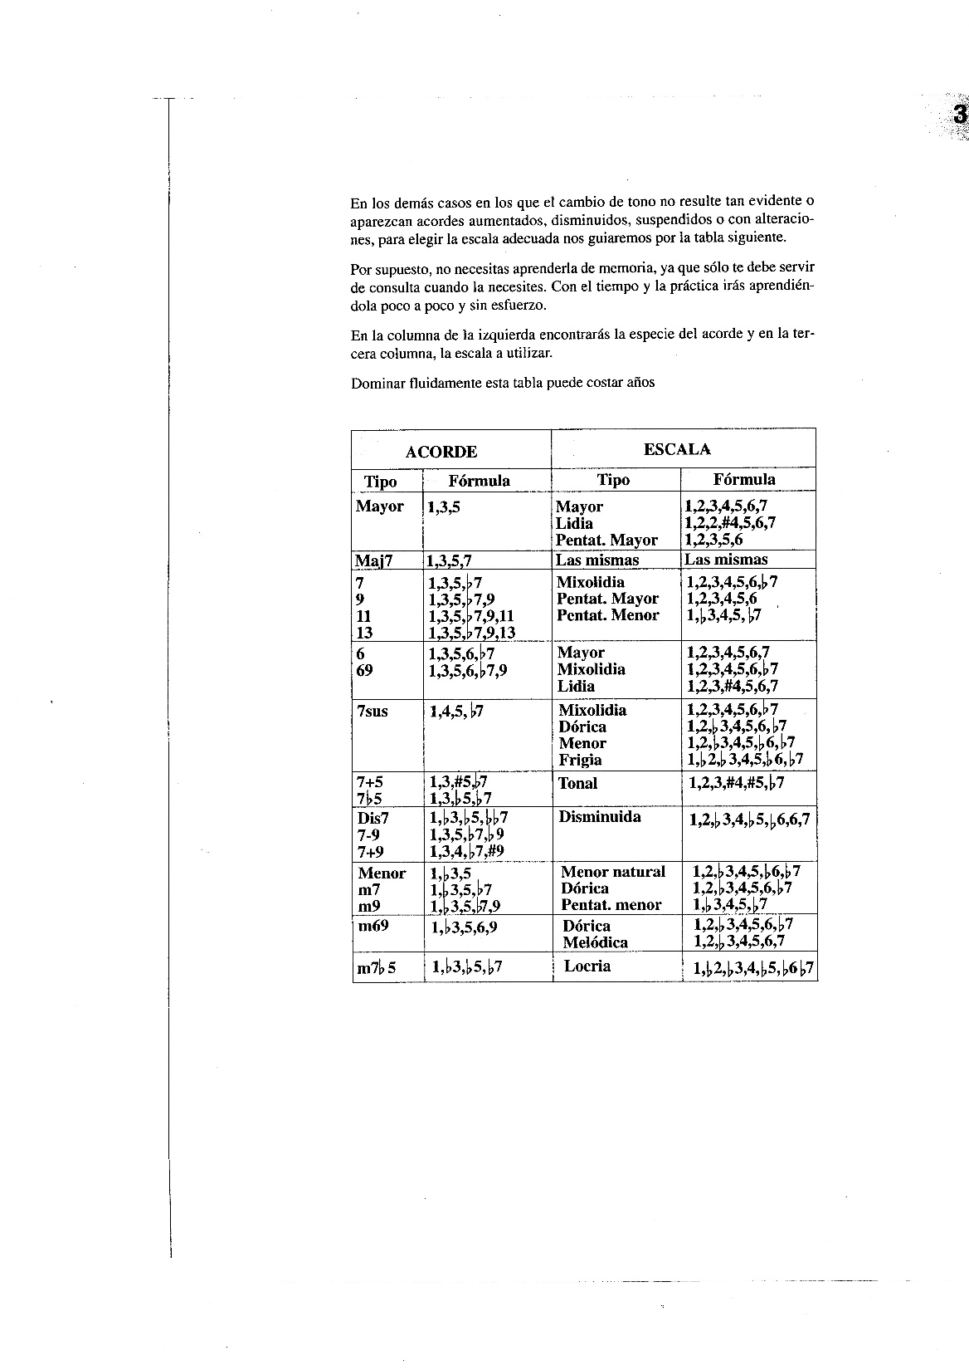

Slide 9
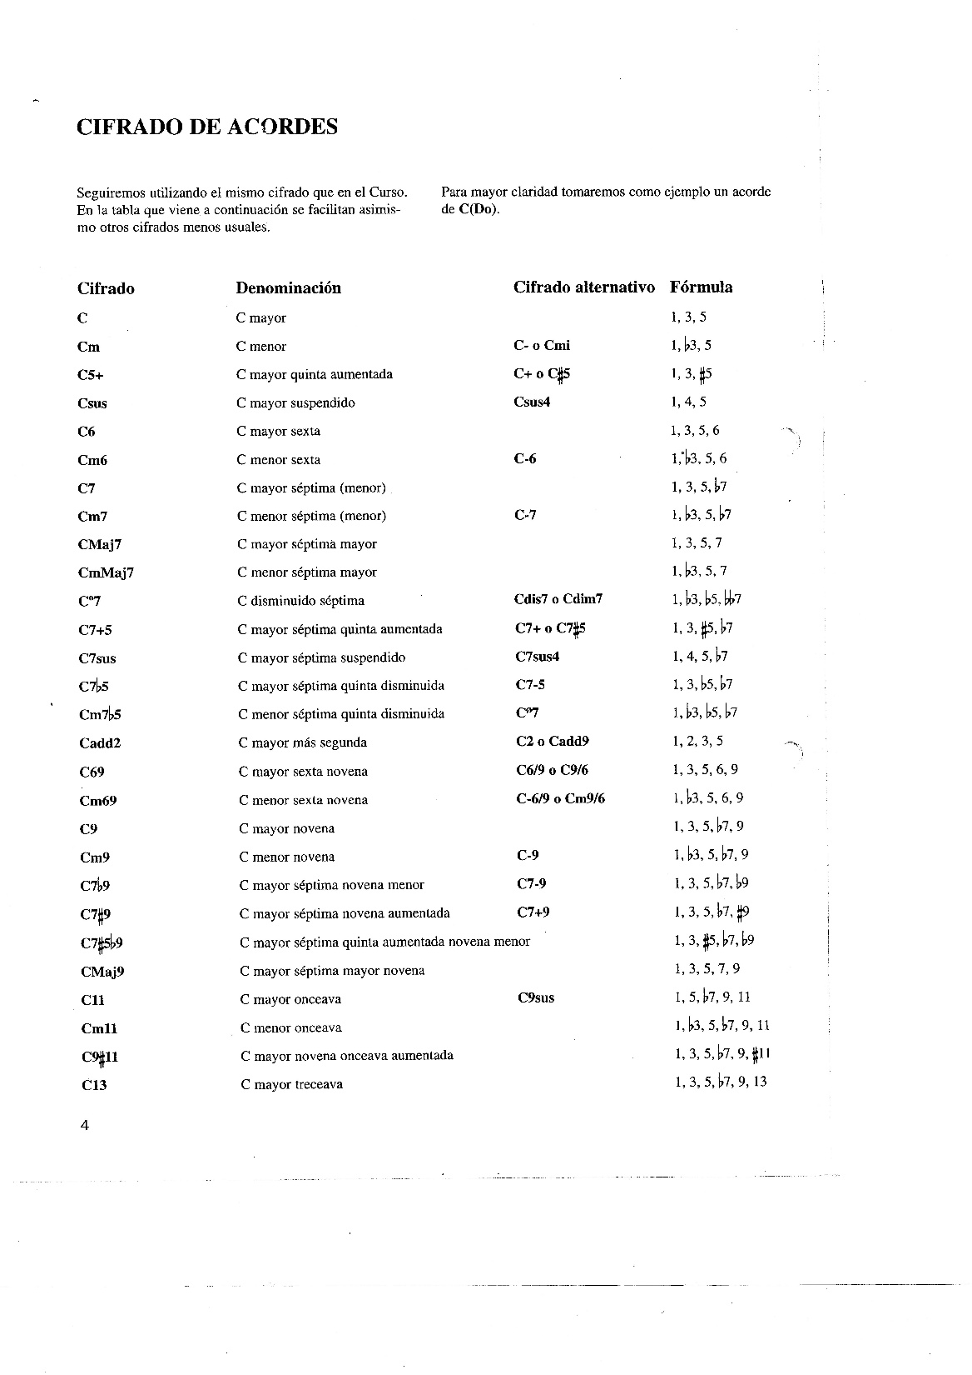

Slide 10
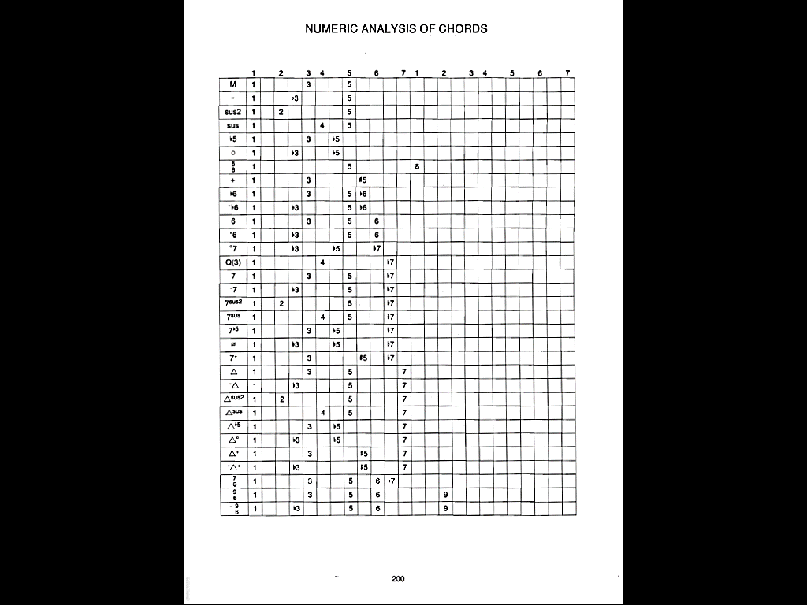

Slide 11


Slide 12



Slide 14


Slide 16
BIBLIOGRAFÍA
WIKIPEDIA.ORG
CCC CENTRO DE ESTUDIOS POR CORRESPONDENCIA DEL INSTITUTO MAURER. CURSO DE GUITARRA MODERNA
ADAM KADMON. THE KEYBOARD GRIMOIRE

